Slide 1
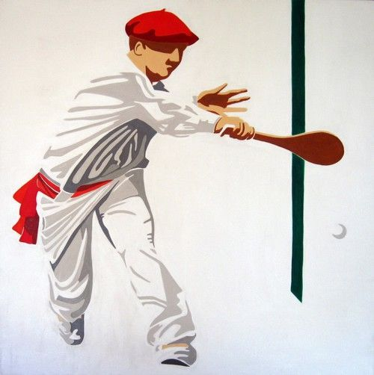
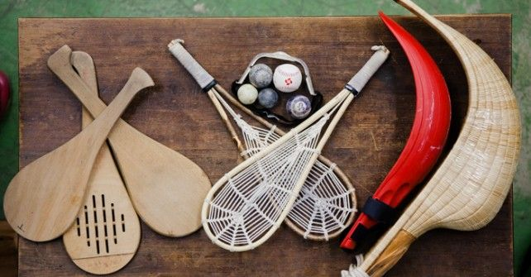
C’est quoi la pelote basque ?
www.ardoise-craie.fr

Slide 2
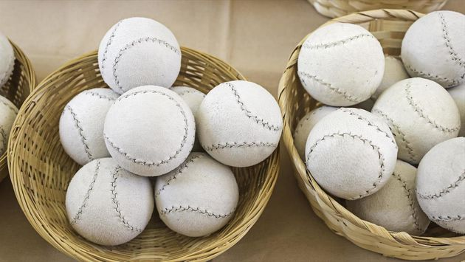
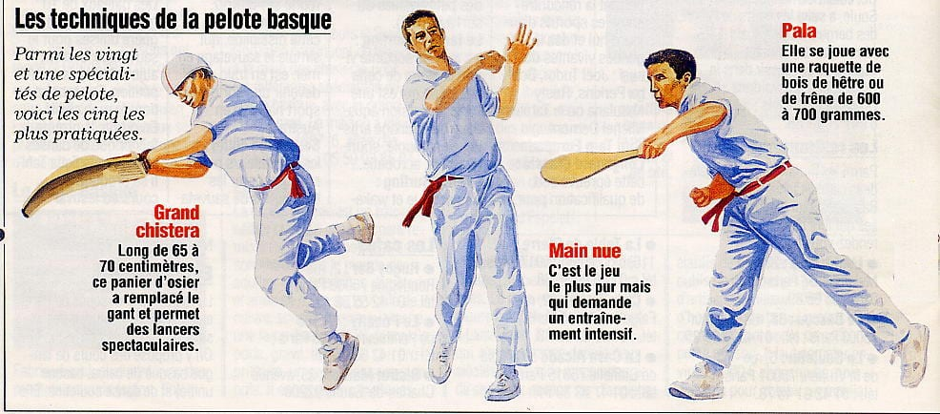
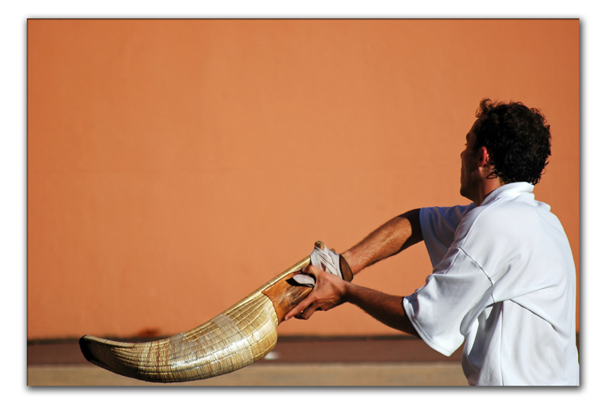
C’est un sport qui se joue à main nue, avec une pala en bois (sorte de raquette) ou avec le chistera et une balle de pelote (balle en mousse, balle de tennis ou balle en cuir).
www.ardoise-craie.fr

Slide 3
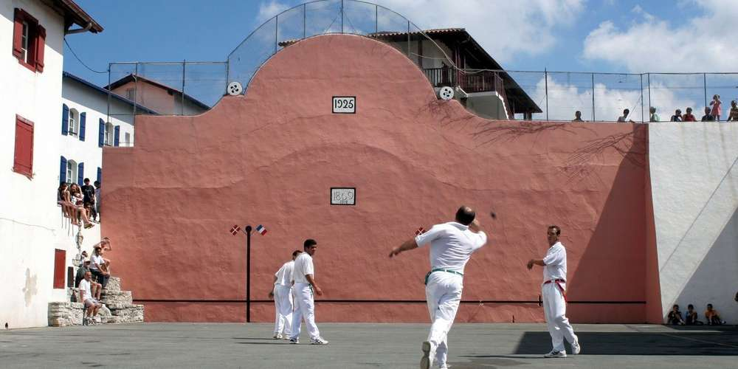
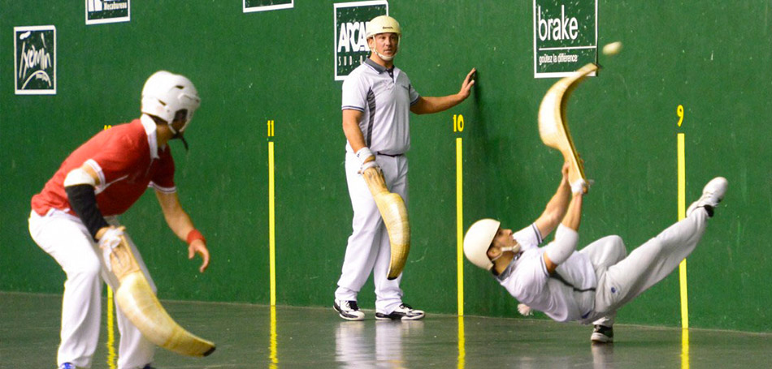
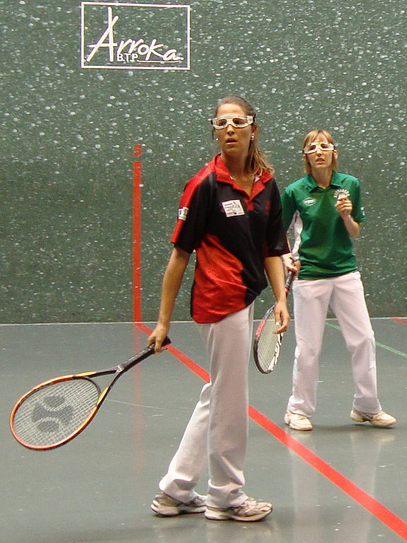
Il s’agit de lancer la pelote contre un fronton: le joueur, appelé pelotari, doit la renvoyer de volée ou après un seul rebond, à l’intérieur des lignes tracées sur le sol et au mur. Si le joueur ne parvient pas à récupérer la pelote, le point va à l’équipe adverse.
Lors des matchs professionnels, la balle peut atteindre 300 km/h.
Les joueurs doivent donc se protéger la tête et les yeux avec un casque et des lunettes
www.ardoise-craie.fr

Slide 4
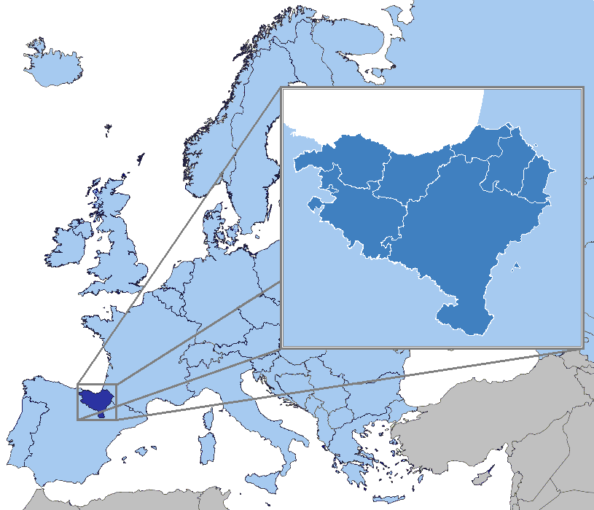
Le Pays Basque est une zone géographique à cheval entre la France et l’Espagne: la partie française concerne principalement le département des Pyrénées-Atlantiques (64)
Symbole: la croix basque
Drapeau basque
- Croix de Saint-André verte qu’on retrouve sur le drapeau écossais: elle représente ici la loi
- Croix blanche qui symbolise Dieu
- Fond rouge qui représente les Basques
www.ardoise-craie.fr

Slide 5
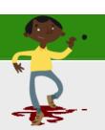
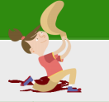
3 niveaux de difficulté lors des séances
Niveau facile | Niveau intermédiaire | Niveau expert
MAIN NUE | PALA | XISTER
www.ardoise-craie.fr

Slide 6
Exemple de match à main nue
https://www.youtube.com/watch?v=8WmZ7JVY6sY
Exemple de match avec pala
https://www.youtube.com/watch?v=lAQkKPeqCxo
Exemple de match avec le xister (2’50)
https://www.youtube.com/watch?v=NarJYb7J9Uo
www.ardoise-craie.fr

